Slide 1

Základní škola, Hrádek 203
Projekt: CZ.1.07/1.400/21.1220
VY_32_INOVACE_07_Zeměpis_9.ročník
06_Opakování jihozápadní Asie
Autor: Mgr. Jana Štruncová
Anotace: Opakování polohy a povrchu jihozápadní Asie, definování charakteristiky jednotlivých zemí, určení demografického složení obyvatelstva. Materiál slouží k projekci na interaktivní tabuli

Slide 2
OPAKOVÁNÍ JIHOZÁPADNÍ ASIE
Oblast jihozápadní Asie leží převážně na:
  Arabském a Skandinávském poloostrově
  poloostrově Malá Asie a Arabském poloostrově
  poloostrově Malá Asie a Apeninském poloostrově
2. Nejdelšími řekami v této oblasti jsou:
Eufrat a Tigris
Nil a Lena
Ob a Jenisej

Slide 3
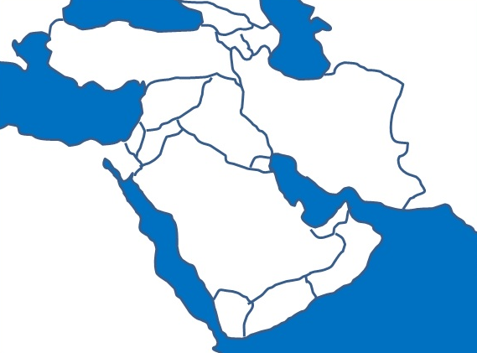
3. Přiřaď správně moře v oblasti:
Středozemní
moře
Kaspické
moře
Arabské
moře
Rudé
moře

Slide 4
4. Vyber státy této oblasti a přiřaď správné tvrzení:
Kavkaz
Turecko
Saúdská Arábie
Etiopie
Súdán
Írán
Irák
Kuvajt
Izrael
nachází se převážně v
Mezopotámské nížině
perské koberce
hlavní město Jeruzalém
přístav Istanbul
patří mezi nejbohatší
státy světa
těžba ropy

Slide 5
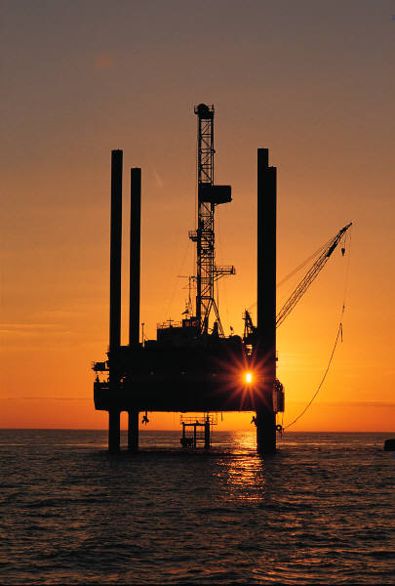
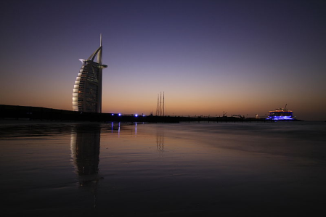
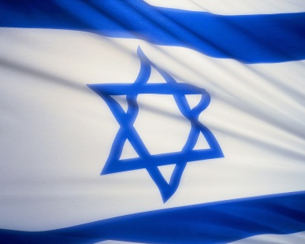
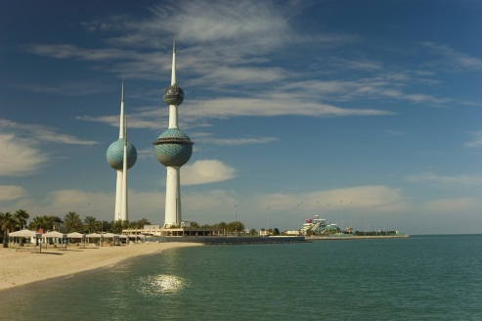
5. Přiřaď správný text k obrázku:
Vlajka Izraele
Perský
záliv
Televizní
vysílač
Mešita v
Istanbulu
Hotel v
Dubaji
Ropná
plošina
Vlajka
Turecka
Severní ledový oceán
D
A
B
C

Slide 6
6. Napiš nejpočetnější skupiny obyvatel:
______________________
______________________
______________________
7. Jaké náboženství vyznávají lidé v této oblasti:
______________________
______________________
______________________

Slide 7
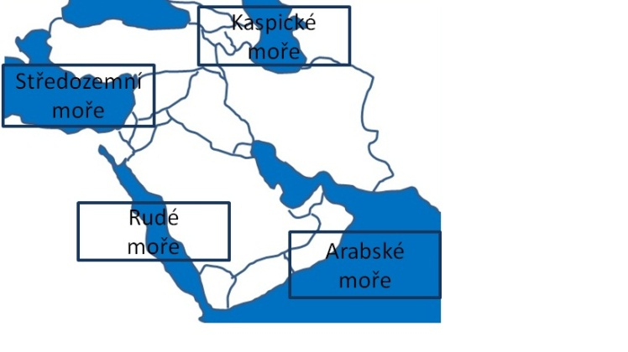
Citace: Použité ilustrace: www.office.microsoft.com
TITONI, Thomas. cs.wikipedia.org [online]. [cit. 7.10.2012]. Dostupný na WWW: <http://cs.wikipedia.org/wiki/Soubor:Burj_Al_Arab_and_360_degree_club,_Dubai,_UAE.jpg>
Řešení:
1: na poloostrově Malá Asie a Arabském poloostrově
2: Eufrat a Tigris
3:
4: 2D, 3E, 6B, 7A, 8F, 9C
5: A - hotel v Dubaji, B – vlajka Izraele, C – Perský záliv, D – ropná plošina
6: Arabové, Íránci, Turci
7: židovství, křesťanství, islám

